Slide 1


شرکت‌ها چگونه از
ایــنــتــرنــت اشــیــا
سود خواهند برد؟

Slide 2

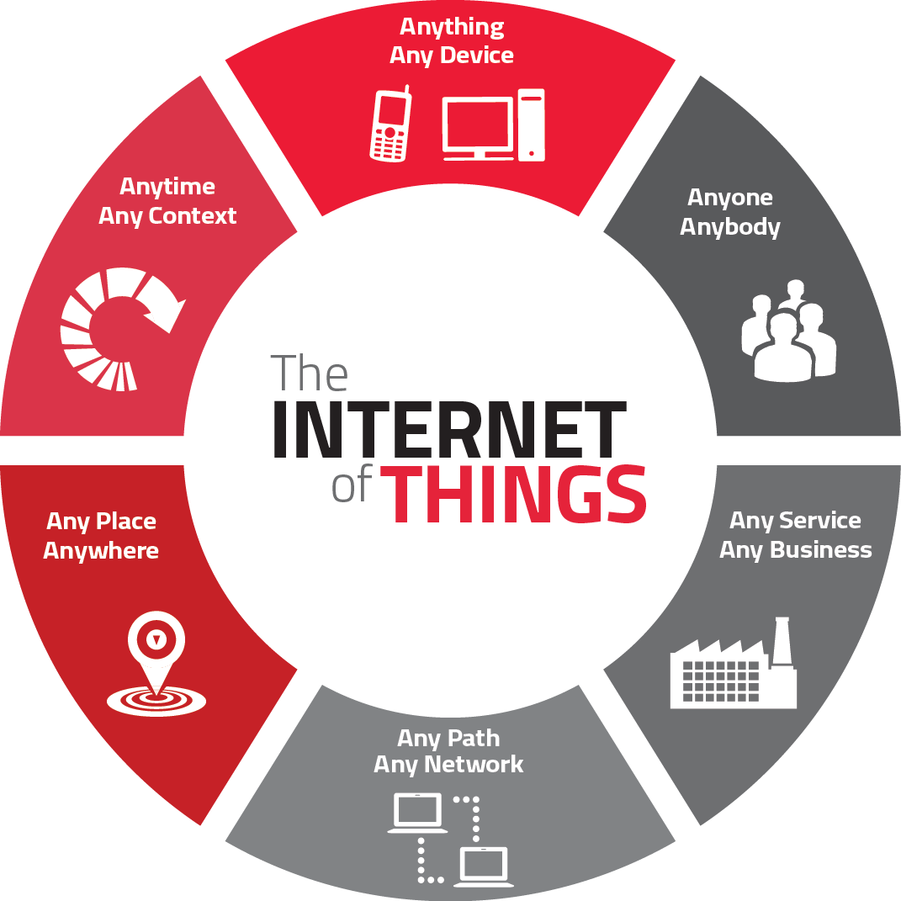

Slide 3






ایــنــتــرنــت اشــیــا
مزایای بسیار زیادی برای مشتریان خواهد داشت.

Slide 4
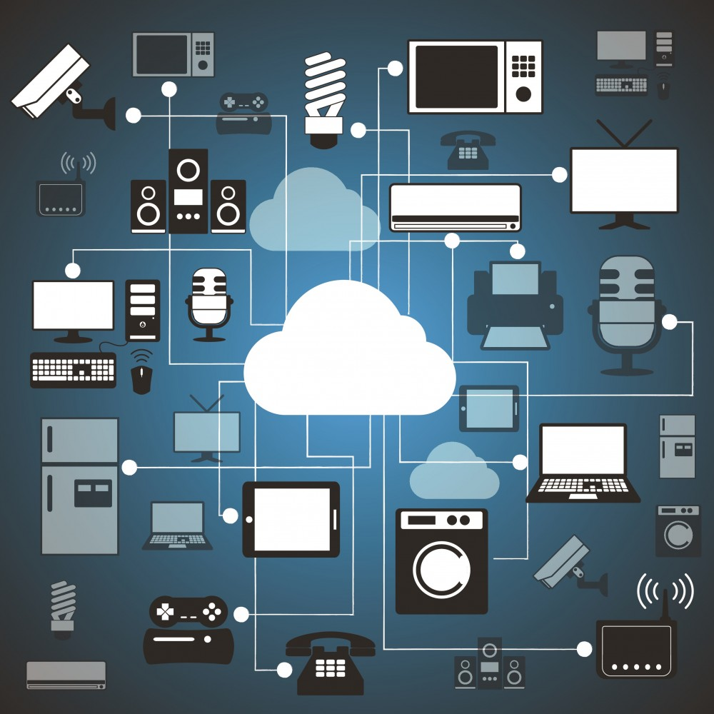
ما خواهیم توانست...
ماشین‌ها، خانه‌ها، ابزارهای پوشیدنی و...
را از طریق اینترنت به هم متصل کنیم.

Slide 5
ما خواهیم توانست...
ماشین‌ها، خانه‌ها، ابزارهای پوشیدنی و...
را از طریق اینترنت به هم متصل کنیم.
تا بسیاری از کارهای‌مان به صورت خودکار انجام شده
و ثبت داده‌های ضروری تسهیل شود.

Slide 6
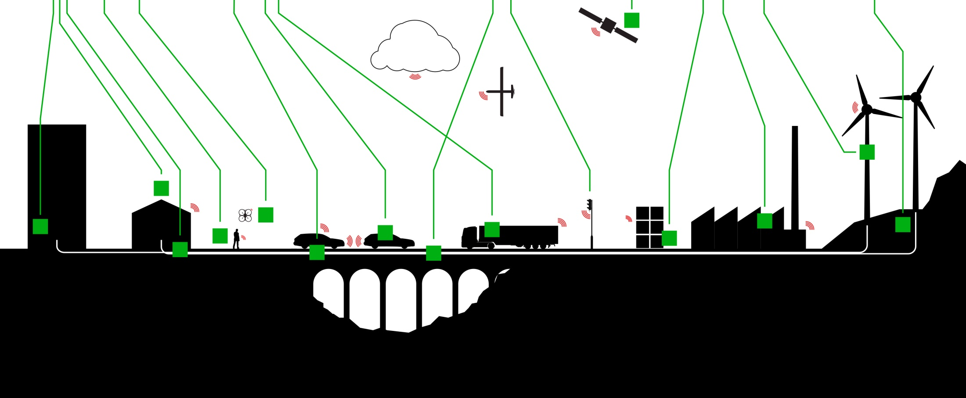
ولی این تنها مشتریان و مردم عادی نیستند که از
ایــنــتــرنــت اشــیــا
ســـــــــــــــــــــــود خواهند بـــــرد....

Slide 7
با استفاده از
ایــنــتــرنــت اشــیــا
مزایا و امکانات جدید بسیاری در انتظار
شرکت‌ها و کسب و کارهاست

Slide 8
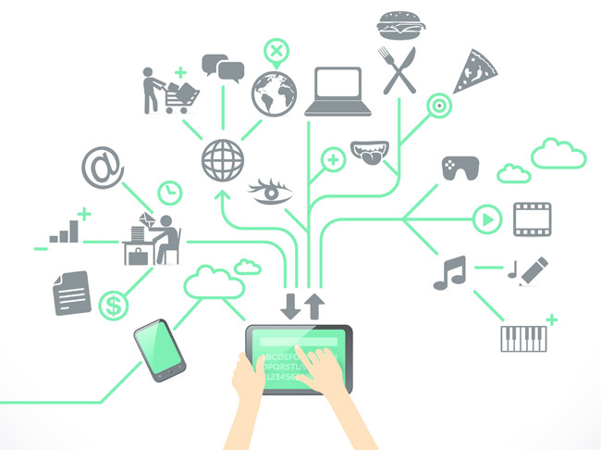
در یک نظرسنجی مشخص شده است
مدیران ارشد و اجرایی اعتقاد دارند
ایــنــتــرنــت اشــیــا
3
ســـــه مزیت اصلی
برای کسب و کارها خواهد داشت.

Slide 9
3
برای شرکت‌ها
اینترنت اشیا
مزیت اصلی
با توجه به نظر مدیران ارشد
1
Source: Accenture.

Slide 10
3
برای شرکت‌ها
اینترنت اشیا
مزیت اصلی
با توجه به نظر مدیران ارشد
1
2
Source: Accenture.

Slide 11
3
برای شرکت‌ها
اینترنت اشیا
مزیت اصلی
با توجه به نظر مدیران ارشد
1
2
3
Source: Accenture.

Slide 12


این‌ها مزایایی نیستند که انتظار داشته باشیم در آینده به وقوع بپیوندند.
آنها همین حالا برآورده شده‌اند.

Slide 13
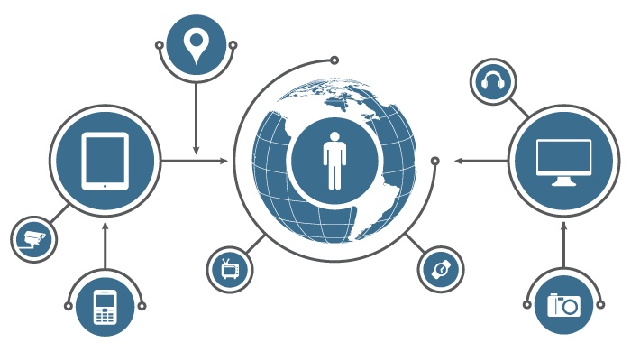
1
بــــهـــره‌وری کـــارکـــنـــان
اینترنت اشیا
امروزه با استفاده از اینترنت اشیا افزایش پیدا کرده است.

Slide 14
بــــهـــره‌وری کـــارکـــنـــان
اینترنت اشیا
راهکار مبتنی بر اینترنت اشیا که توسط مایکروسافت ارائه شده است، در یک کسب و کار سنگ‌بری توانسته
70 %
33 %
را افزایش دهد.
درآمد
و
بهره‌وری

Slide 15
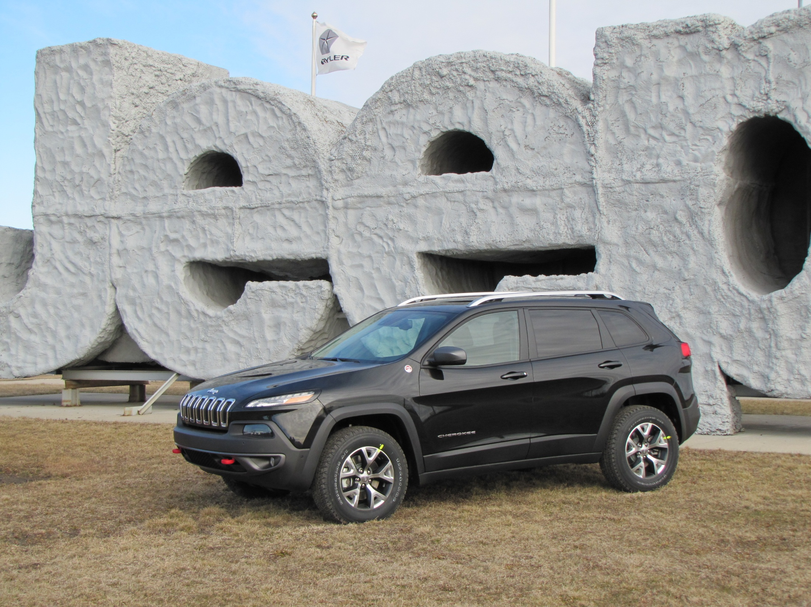
اینترنت اشیا
و به یک کارخانه خودروسازی کمک کرده است تا در هر 77 ثانیه یک بدنه جدید تولید کند.

Slide 16
”
بهره‌وری مایع حیات‌بخش اینترنت اشیا است. هدفی که دهه‌های طولانی داشته‌ایم: بعد از همه چیز یک خدمت، فناوری یا ابزاری بسازیم که بتواند بهره‌وری سازمان‌ها را دگرگون کند.
”
بارب ادسون، مایکروسافت
Notes:
“d

Slide 17
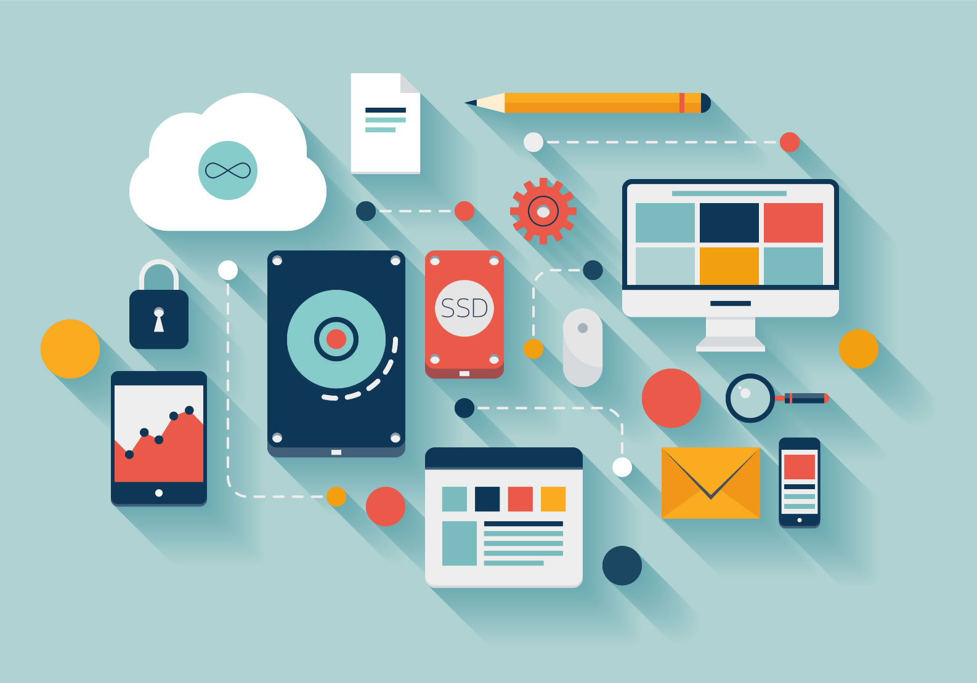
2
بهینه‌سازی دارایی‌ها
بکارگیری بهینه دارایی‌های شرکت بخش بزرگ دیگری است که اینترنت اشیا باعث بهبود آن خواهد شد
اینترنت اشیا

Slide 18
بهینه‌سازی دارایی‌ها
گرچه به نظر مفهوم خسته‌کننده‌ای می‌آید ولی امروزه در بسیاری از صنایع به اهمیت اصلی آن پی برده‌اند.

Slide 19
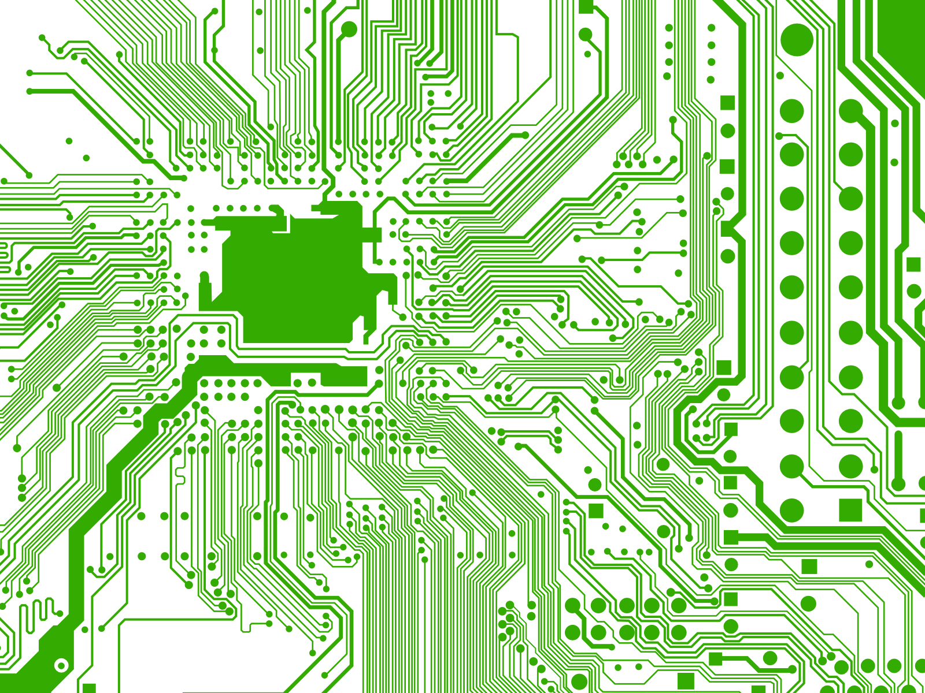
بهینه‌سازی دارایی‌ها
پیاده‌سازی و استفاده از فناوری‌های ساده‌ای مثل حسگرها، کارایی شرکت‌ها را هرچه بیشتر افزایش می‌دهد.

Slide 20
اینترنت اشیا
صنایعی که در حال سرمایه‌گذاری روی حسگرهای اینترنت اشیا برای کسب و کارهای خود هستند.
Source: PricewaterhouseCoopers.

Slide 21
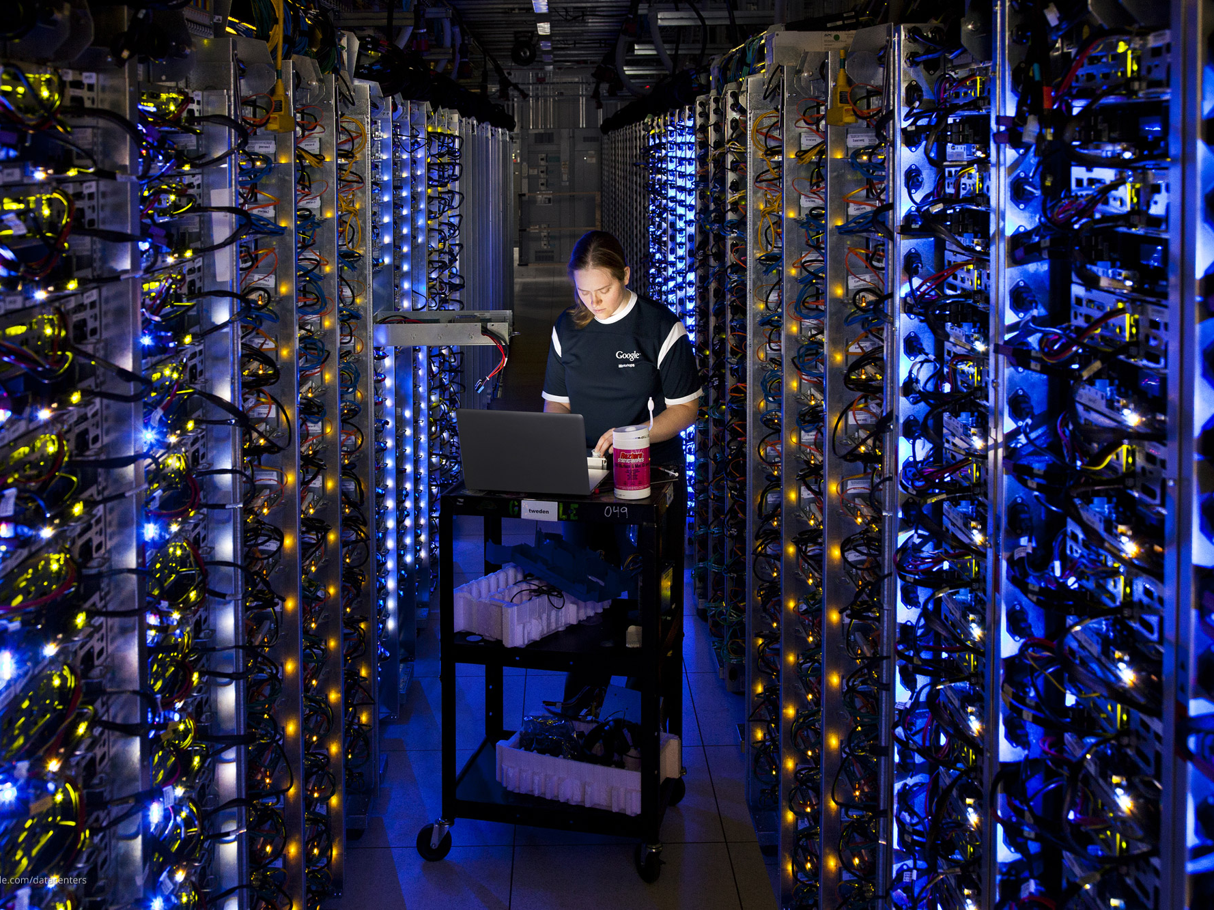
بهینه‌سازی دارایی‌ها
برای مثال شرکت Verizon صدها حسگر بی‌سیم را در مراکز داده خود تعبیه کرده است.

Slide 22
بهینه‌سازی دارایی‌ها
نتیجه
66
میلیون
پاند
55
میلیون
KWh
کاهش
سالیانه
گازهای گلخانه‌ای
مصرف برق
برای مثال شرکت Verizon صدها حسگر بی‌سیم را در مراکز داده خود تعبیه کرده است.

Slide 23
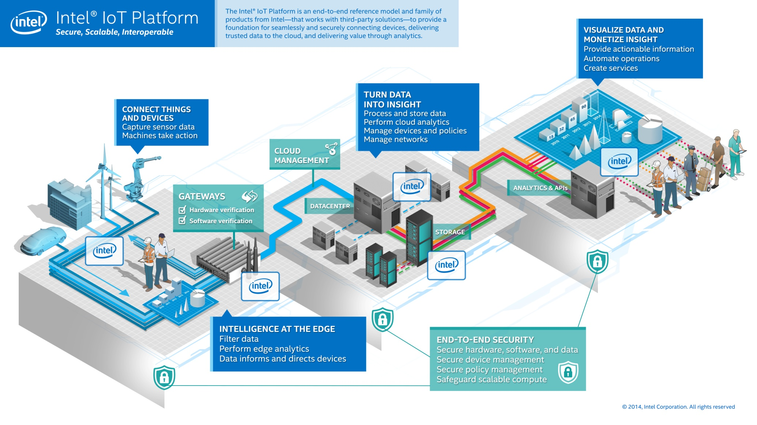
بهینه‌سازی دارایی‌ها
و اینتل با استفاده از اینترنت اشیا یک «فناوری پیش‌بینی‌کننده نگهداری» برای کارخانه خود در مالزی ایجاد کرده که باعث صرفه‌جویی 9 میلیون دلار در شرکت شده است.
اینترنت اشیا

Slide 24

ولـــی
هنوز تمام نشده باز هم هست...

Slide 25
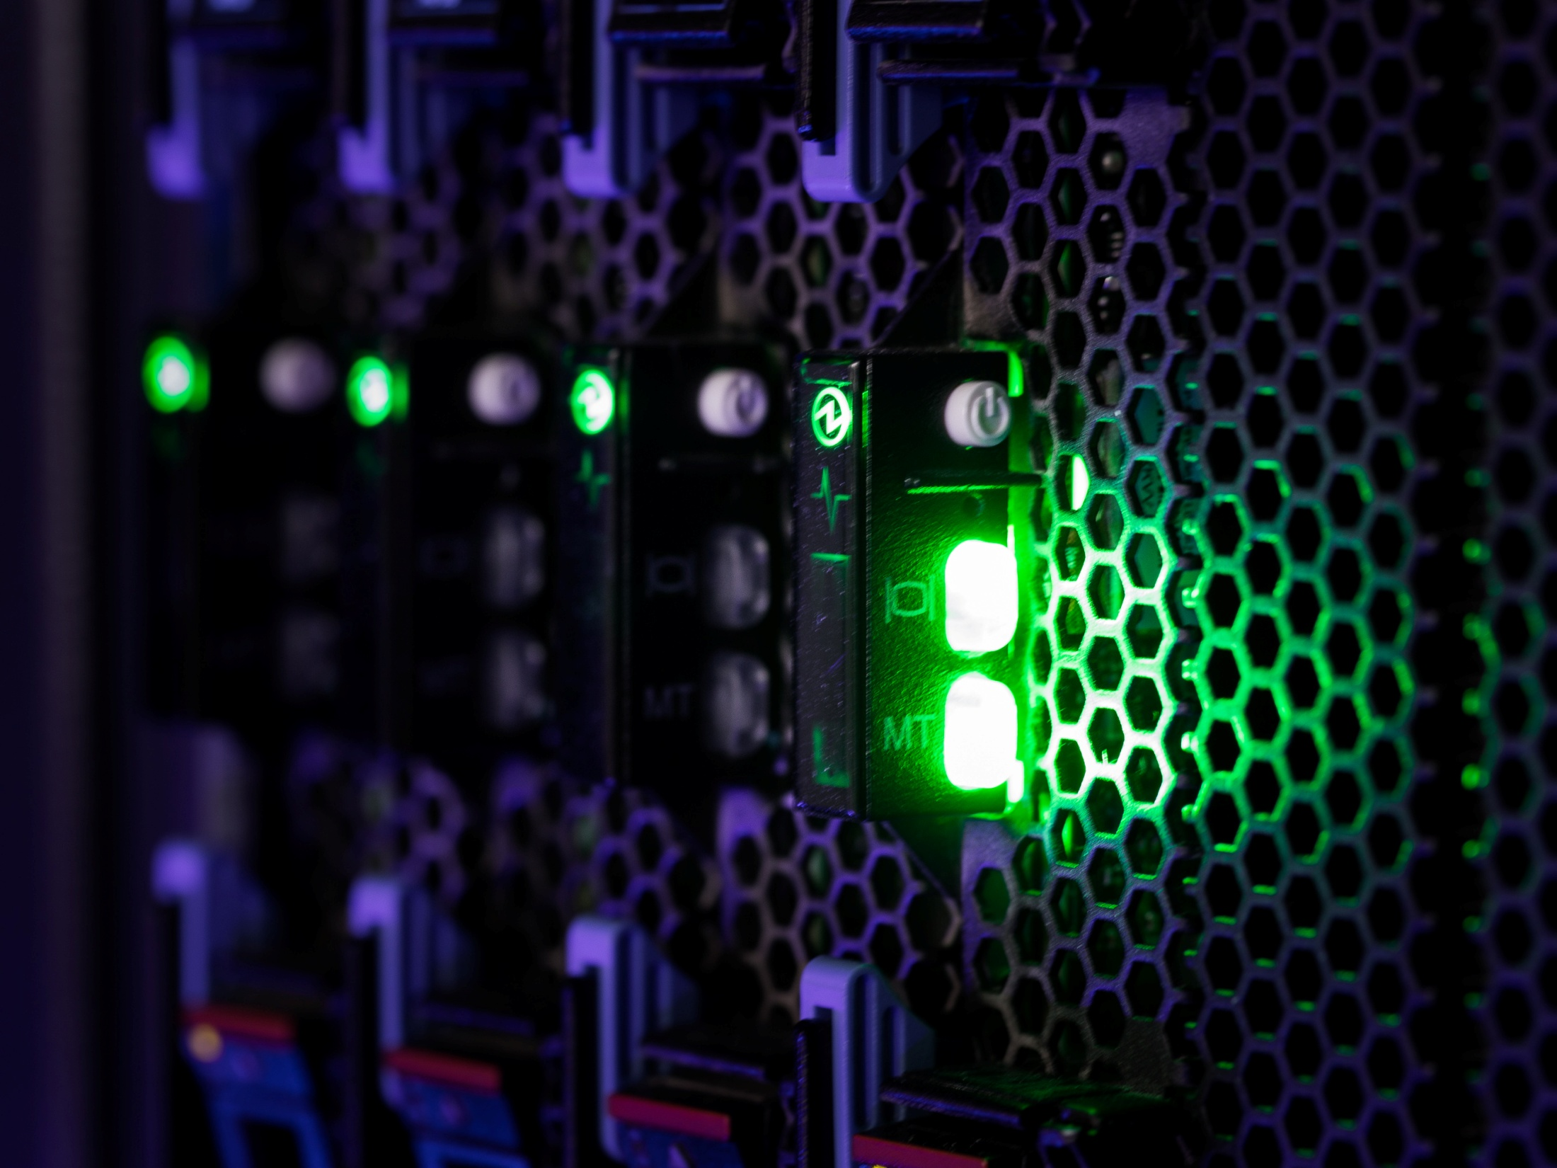
تمام منافعی که تا به حال گفتیم باعث ایجاد مزیت اصلی اینترنت اشیا برای سازمان‌ها می‌شود:
اینترنت اشیا
3
صرفه‌جویی در هزینه‌ها

Slide 26
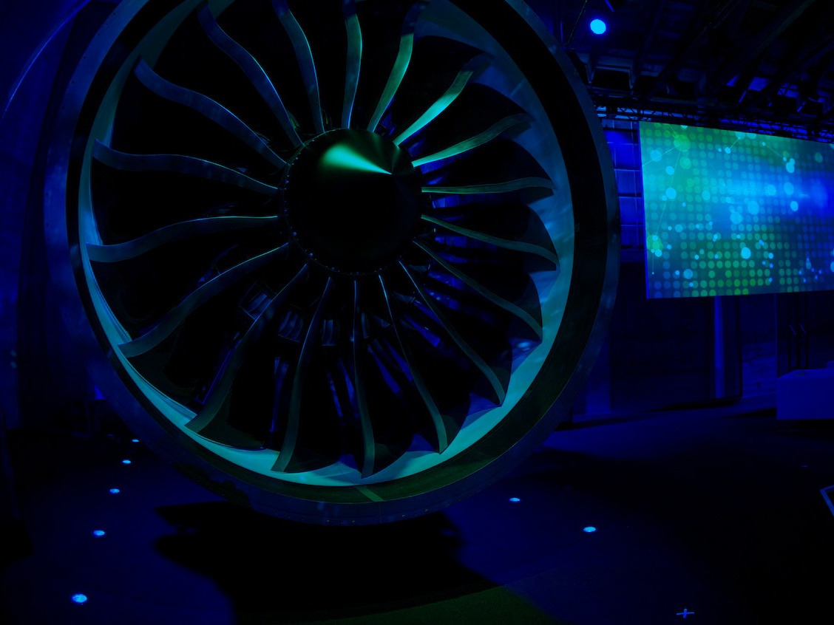
کاهش هزینه‌ها
جنرال الکتریک از نرم‌افزار اینترنت صنعتی خود (بخشی از اینترنت اشیا ) با نام Predix برای بهبود مدیریت دارایی استفاده می‎‌کند.
اینترنت
اشیا

Slide 27
کاهش هزینه‌ها
میلیاردها
دلار
صرفه‌جویی
افزایش
1%
کارایی
هزینه‌ها
این شرکت معتعد است افزایش یک درصدی در کارایی اینترنت صنعتی برابر با میلیاردها دلار صرفه‌جویی شرکت است.
جنرال الکتریک از نرم‌افزار اینترنت صنعتی خود (بخشی از اینترنت اشیا ) با نام Predix برای بهبود مدیریت دارایی استفاده می‎‌کند.
اینترنت
اشیا

Slide 28
صرفه‌جویی حاصل از کارایی اینترنت صنعتی
(میلیارد دلار)
Source: GE.

Slide 29

جنرال الکتریک می‌گوید این صرفه‌جویی ناشی از فناوری‌های مورد استفاده برای بهبود موارد زیر است:
افزایش قابلیت اطمینان
تدام کارایی،
امنیت و اجرای بهتر دارایی‌ها

Slide 30
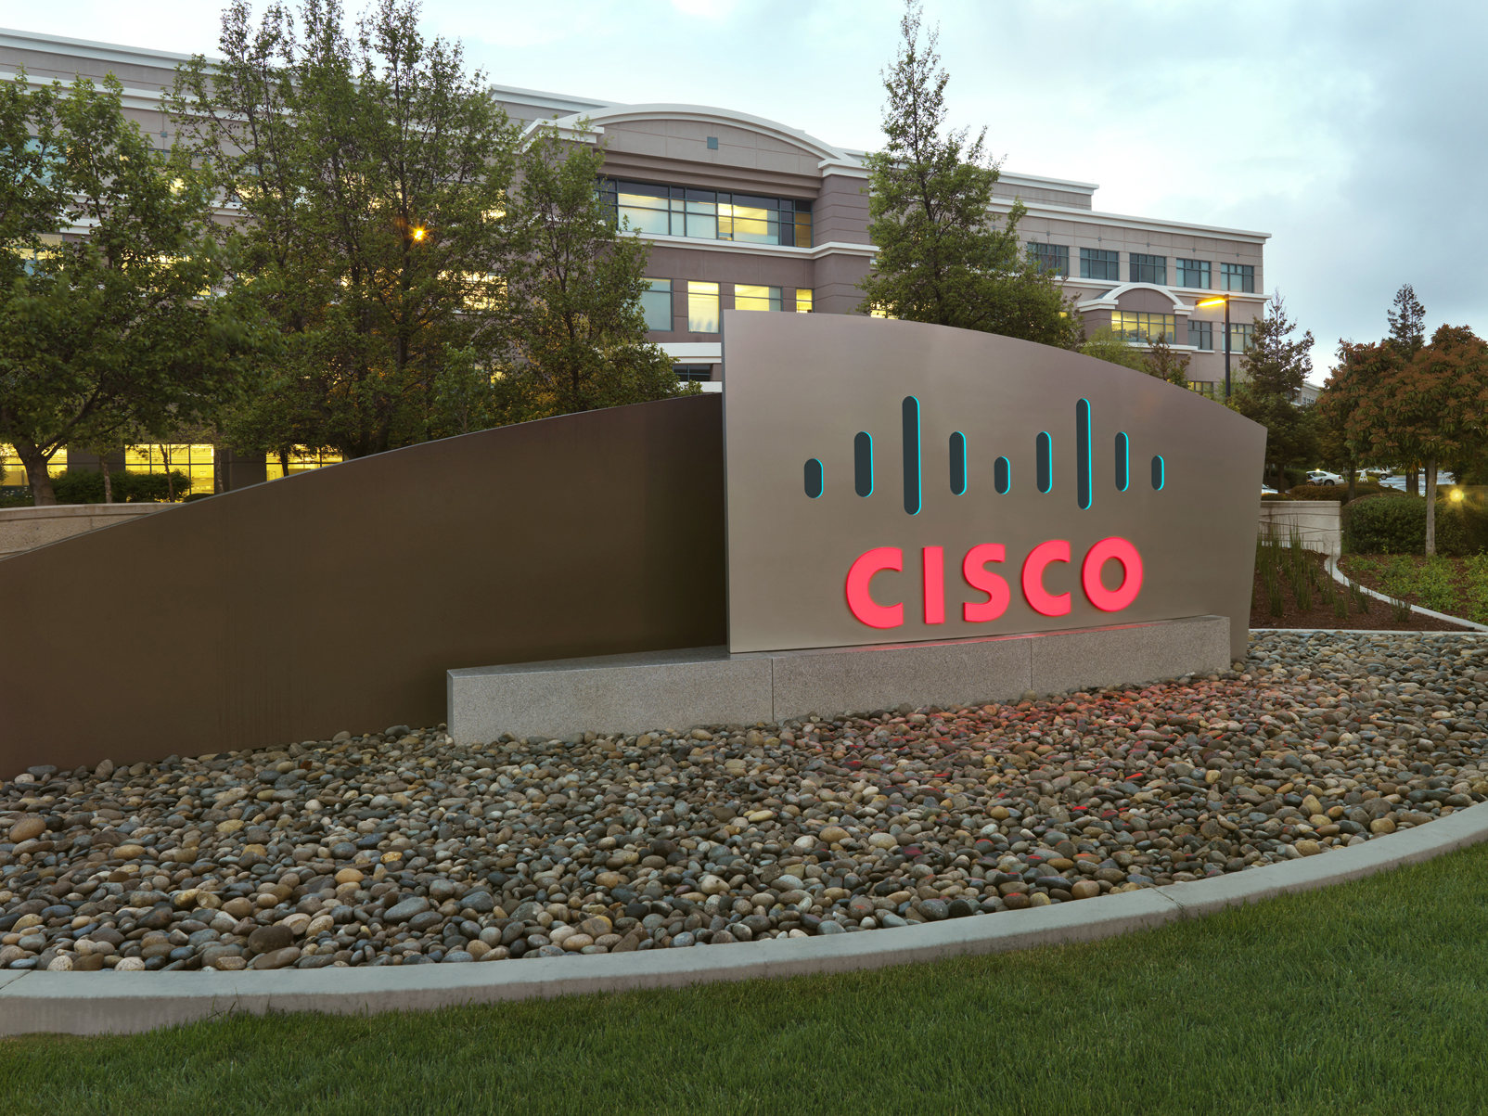
و سیسکو نیز موافق چنین تاثیری است. این شرکت می‌گوید یکی از محرک‌های کلیدی برای توسعه اینترنت اشیا
کاهش هزینه‌هاست.
اینترنت اشیا

Slide 31
19
تریلیون دلار
سیسکو تخمین می‌زند در یک دهه آینده حدود 19 تریلیون دلار از فواید اینترنت اشیا و کاهش هزینه‌های ناشی از استفاده این فناوری‌ها در صنایع مختلف عاید خواهد شد.
اینترنت اشیا

Slide 32

این در حالی است که متاسفانه
73%
شرکت‌ها هیچ سرمایه‌گذاری در حوزه اینترنت اشیا انجام نداده‌اند.
(در آمریکا)

Slide 33

منافع همگانی این فناوری تنها زمانی بروز خواهد کرد که
کسب و کارها و صنایع به این حقیقت پی ببرند:
تنها مربوط به خانه‌ها و ساعت‌های هوشمند متصل به اینترنت نیست.
ایــنــتــرنــت اشــیــا
در این اسلاید استفاده شده بود از مطالب:
http://www.slideshare.net/TheMotleyFool

Slide 34




همین اسلاید را به صورت مقاله در آدرس زیر مطالعه کنید:
http://blog.mnasseri.ir/منافع-اینترنت-اشیا-برای-شرکت-ها-و-صنایع

Slide 35
اینترنت اشیا
برای مشاهده مطالب دیگر در مورد ی
مرا در اسلایدشیر دنبال کنید
روی من کلیک کنید

